Slide 1
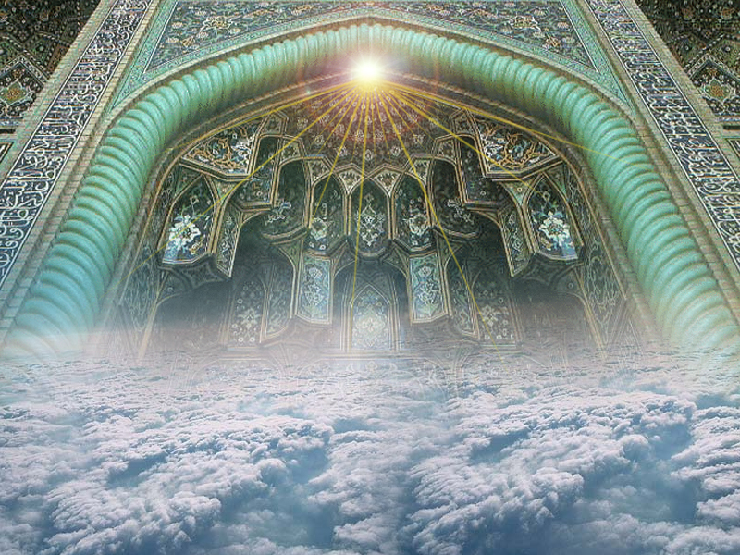
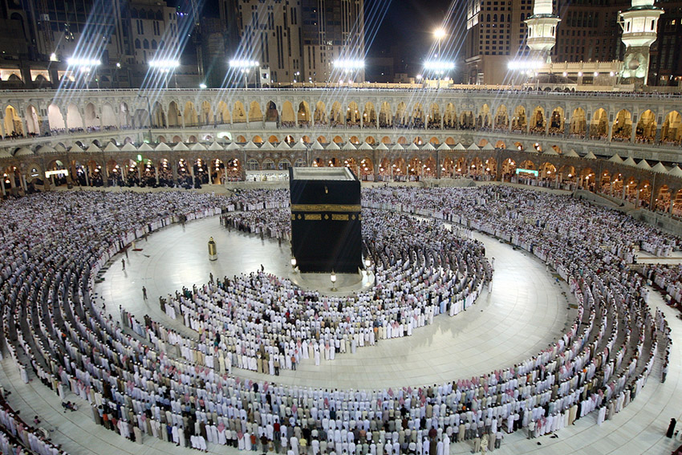
علی زارعی

Slide 2
معراج خاکیان
سیری در ؛
اهمیت نماز

Slide 3
بِسم اللّهِ الرَّحمنِ الرَّحیم

Slide 4
راههای پی بردن به اهمیت موضوع نماز
1- آمار وارقام
2- اهتمام شارع مقدس و اولیاء به آن
3- میزان اثر گذاری
4ـ محوریت ها در نماز و...

Slide 5
عناوین بحث
نماز ازمنظر آمار و ارقام
برخی از اولین ها وآخرین ها در نماز
محوریت نماز
بهترین ها در نماز

Slide 6
امیر مؤمنان (علیه السلام)
در نامه ای خطاب به محمد بن ابی بکر:
... وَ اعْلَمْ أَنَّ كُلَّ شَيْ‏ءٍ مِنْ عَمَلِكَ تَبَعٌ لِصَلَاتِك‏ ...
وسائل‏الشيعة ج : 4 ص : 161

Slide 7
در قرآن بيش از 90 بار واژه ی صلاة
و بيش از 900 بار واژگان مرتبط با آن ( عبادت ، وضو ، مسجد ، قبله ، وقت ، غسل و ...) آمده است.
( 17 بار دستور به اقامه ، 12بار به صورت صيغة جمع و5 بار به صورت مفرد )

Slide 8
از52 باب فقهی با 59000 روایت ؛19000 روایت در خصوص احکام نماز است
( وسائل الشيعة ، مستدرك الوسائل - مستنبط المسائل - كنزل االعمال )
‍ ‍ شهيد ثاني در الفيه به بيش از 1000حدود از مسائل مربوط به نماز و3000حدود در نفليه از مستحبات نمازپرداخته است .

Slide 9
حج در کل عمر یک باردر صورت استطاعت
روزه سالی یک ماه در صورت قدرت
خمس سالی یک بار در صورت مازاد بر نیاز بودن
زکات در نه چیز ، با حد نصاب ، یک بار
جهاد در صورت امر ولایت
اما قرآن و نمازرا تا می توانید فاقرئوا ما تیسَّرَ مِنَ القرآن پیامبر فرمود ؛ الصلاة لایترک بحالٍ... الصَّلَاةُ خَيْرُ مَوْضُوعٍ فَمَنْ شَاءَ أَقَلَّ وَ مَنْ شَاءَ أَكْثَر الخصال ج‏2 523 ( نماز جعفر، تحیت ، حاجت ، زیارت ، والدین ، ائمه ، نوافل ، شکر ، استخاره ، ازدواج ، آیات ، میت ، وحشت ، عید ، طواف ، نذر ، استسقاء و ... )

Slide 10
عمق اثر
اميد بخش ترين آيه قرآن مربوط به نماز است :
وَ أَقِمِ الصَّلاةَ طَرَفَيِ النَّهارِ وَ زُلَفاً مِنَ اللَّيْلِ إِنَّ الْحَسَناتِ يُذْهِبْنَ السَّيِّئاتِ ذ لِكَ ذِكْرى‏ لِلذَّاكِرِينَ (هود114)
ما در گرفتاري‌ها، به خصوص گرفتاري‌هاي معنوي به رسول خدا و ائمه‌ي هدي متوسّل می شويم.
اهل بیت(ع) خود به نماز پناه مي‌بردند .
وَلَقَدْ نَعْلَمُ أَنَّكَ يَضِيقُ صَدْرُكَ بِمَا يَقُولُونَ
فَسَبِّحْ بِحَمْدِ رَبِّكَ وَكُن مِّنَ السَّاجِدِينَ
وَاعْبُدْ رَبَّكَ حَتَّى يَأْتِيَكَ الْيَقِينُ ( الحجر97/99)
«کانَ اِذا حَزَبَهُ اَمرٌ صَلّي وَ اِذا نَزَلَ بِهِم مُهِم اَو عَصابَه غَمٌ صَلّي»

Slide 11
مهمترین دافع خطرات
امام زمان (عجل الله فرجه الشریف )
مِنْ مُحَمَّدِ بْنِ عُثْمَانَ الْعَمْرِيِّ قَدَّسَ اللَّهُ رُوحَهُ - وَ أَمَّا مَا سَأَلْتَ عَنْهُ مِنَ الصَّلَاةِ عِنْدَ طُلُوعِ الشَّمْسِ وَ عِنْدَ غُرُوبِهَا فَلَئِنْ كَانَ كَمَا يَقُولُ النَّاسُ إِنَّ الشَّمْسَ تَطْلُعُ بَيْنَ قَرْنَيْ شَيْطَانٍ وَ تَغْرُبُ بَيْنَ قَرْنَيْ شَيْطَانٍ
فَمَا أُرْغِمَ أَنْفُ الشَّيْطَانِ بِشَيْ‏ءٍ أَفْضَلَ مِنَ الصَّلَاةِ فَصَلِّهَا وَ أَرْغِمْ أَنْفَ الشَّيْطَانِ
(من‏لايحضره‏الفقيه ج : 1 ص : 498)

Slide 12
- اولين اقدام خانواده پيامبر ( امام علی و حضرت خدیجه علیهماالسلام) بعد بعثت ، اقامه ی نماز جماعت است.
- اولين درگيري در اسلام براي نماز است. (بين ابوجهل و پيامبر)
اولین خون در اسلام ، برای اقامه نماز ریخته شده است.
اولین بنا در دنیا و در مدینه مسجد بود.
- پیامبر روز جمعه وارد مدینه شدو نماز جمعه را اقامه نمود.

Slide 13
اولین مأموریت حضرت موسی (ع)
وَأَنَا اخْتَرْتُكَ فَاسْتَمِعْ لِمَا يُوحَى إِنَّنِي أَنَا اللَّهُ لَا إِلَهَ إِلَّا أَنَا فَاعْبُدْنِي وَأَقِمِ الصَّلَاةَ لِذِكْرِي طه/13و14
اولین محاسبه
قَالَ الصَّادِقُ ع أَوَّلُ مَا يُحَاسَبُ بِهِ الْعَبْدُ الصَّلَاة فَإِذَا قُبِلَتْ قُبِلَ مِنْهُ سَائِرُ عَمَلِهِ وَ إِذَا رُدَّتْ عَلَيْهِ رُدَّ عَلَيْهِ سَائِرُ عَمَلِهِ (من‏لايحضره‏الفقيه ج : 1 ص : 208)
يَتَساءَلُونَ عَنِ الْمُجْرِمينَ *ما سَلَكَكُمْ في‏ سَقَرَ *قالُوا لَمْ نَكُ مِنَ الْمُصَلِّينَ (مدثر40-43)

Slide 14
آخرین وصیت اولیاء
قَالَ الصَّادِقُ (علیه السلام )
أَحَبُّ الْأَعْمَالِ إِلَى اللَّهِ عَزَّ وَ جَلَّ الصَّلَاةُ وَ هِيَ آخِرُ وَصَايَا الْأَنْبِيَاءِ
من لا يحضره الفقيه ج‏1 210 باب فضل الصلاة ..... ص : 20

Slide 15
محوریت نماز
1- شاخصه ایمان
وَ هذا كِتابٌ أَنْزَلْناهُ مُبارَكٌ مُصَدِّقُ الَّذي بَيْنَ يَدَيْهِ وَ لِتُنْذِرَ أُمَّ الْقُرى‏ وَ مَنْ حَوْلَها وَ الَّذينَ يُؤْمِنُونَ بِالْآخِرَةِ يُؤْمِنُونَ بِهِ وَ هُمْ عَلى‏ صَلاتِهِمْ يُحافِظُون
أنعام : 92

Slide 16
2- محوریت در هجرت
رَبَّنا إِنِّي أَسْكَنْتُ مِنْ ذُرِّيَّتي‏ بِوادٍ غَيْرِ ذي زَرْعٍ عِنْدَ بَيْتِكَ الْمُحَرَّمِ رَبَّنا لِيُقيمُوا الصَّلاةَ فَاجْعَلْ أَفْئِدَةً مِنَ النَّاسِ تَهْوي إِلَيْهِمْ وَ ارْزُقْهُمْ مِنَ الثَّمَراتِ لَعَلَّهُمْ يَشْكُرُون
إبراهيم : 37

Slide 17
3- محوریت در امور اقتصادی
فَإِذا قُضِيَتِ الصَّلاةُ فَانْتَشِرُوا فِي الْأَرْضِ وَ ابْتَغُوا مِنْ فَضْلِ اللَّهِ وَ اذْكُرُوا اللَّهَ كَثيراً لَعَلَّكُمْ تُفْلِحُون
جمعة : 10

Slide 18
4- محوریت در روابط سیاسی
يا أَيُّهَا الَّذينَ آمَنُوا لا تَتَّخِذُوا الَّذينَ اتَّخَذُوا دينَكُمْ هُزُواً وَ لَعِباً مِنَ الَّذينَ أُوتُوا الْكِتابَ مِنْ قَبْلِكُمْ وَ الْكُفَّارَ أَوْلِياءَ وَ اتَّقُوا اللَّهَ إِنْ كُنْتُمْ مُؤْمِنينَ
مائده / (57)
وَ إِذا نادَيْتُمْ إِلَى الصَّلاةِ اتَّخَذُوها هُزُواً وَ لَعِباً ذلِكَ بِأَنَّهُمْ قَوْمٌ لا يَعْقِلُونَ (58)
فَأَعْرِضْ عَنْ مَنْ تَوَلَّى عَنْ ذِكْرِنا وَ لَمْ يُرِدْ إِلاَّ الْحَياةَ الدُّنْيا
( النجم : 29)

Slide 19
5- محوریت در امور حکومت
الَّذينَ إِنْ مَكَّنَّاهُمْ فِي الْأَرْضِ أَقامُوا الصَّلاةَ وَ آتَوُا الزَّكاةَ وَ أَمَرُوا بِالْمَعْرُوفِ وَ نَهَوْا عَنِ الْمُنْكَرِ وَ لِلَّهِ عاقِبَةُ الْأُمُور حج : 41

Slide 20
6- محوریت ساخت وساز
وَ أَوْحَيْنا إِلى‏ مُوسى‏ وَ أَخيهِ أَنْ تَبَوَّءا لِقَوْمِكُما بِمِصْرَ بُيُوتاً وَ اجْعَلُوا بُيُوتَكُمْ قِبْلَةً وَ أَقيمُوا الصَّلاةَ وَ بَشِّرِ الْمُؤْمِنين يونس : 87

Slide 21
7- محوریت در امور زنا شویی
يا أَيُّهَا الَّذينَ آمَنُوا لِيَسْتَأْذِنْكُمُ الَّذينَ مَلَكَتْ أَيْمانُكُمْ وَ الَّذينَ لَمْ يَبْلُغُوا الْحُلُمَ مِنْكُمْ ثَلاثَ مَرَّاتٍ مِنْ قَبْلِ صَلاةِ الْفَجْرِ وَ حينَ تَضَعُونَ ثِيابَكُمْ مِنَ الظَّهيرَةِ وَ مِنْ بَعْدِ صَلاةِ الْعِشاءِ ثَلاثُ عَوْراتٍ لَكُمْ لَيْسَ عَلَيْكُمْ وَ لا عَلَيْهِمْ جُناحٌ بَعْدَهُنَّ طَوَّافُونَ عَلَيْكُمْ بَعْضُكُمْ عَلى‏ بَعْضٍ كَذلِكَ يُبَيِّنُ اللَّهُ لَكُمُ الْآياتِ وَ اللَّهُ عَليمٌ حَكيم نور : 58

Slide 22
تبلیغات وسیع
فریاد زدن برای نماز
يا أَيُّهَا الَّذينَ آمَنُوا إِذا نُودِيَ لِلصَّلاةِ مِنْ يَوْمِ الْجُمُعَةِ فَاسْعَوْا إِلى‏ ذِكْرِ اللَّهِ وَ ذَرُوا الْبَيْعَ ذلِكُمْ خَيْرٌ لَكُمْ إِنْ كُنْتُمْ تَعْلَمُون جمعة : 9
وَ إِذا نادَيْتُمْ إِلَى الصَّلاةِ اتَّخَذُوها هُزُواً وَ لَعِباً ذلِكَ بِأَنَّهُمْ قَوْمٌ لا يَعْقِلُون مائدة : 58
1ـ حَيَّ عَلَى الصَّلَاةِ 2ـ حَيَّ عَلَى الْفَلَاحِ
3ـ حَيَّ عَلَى خَيْرِ الْعَمَلِ 4ـ قَدْ قَامَتِ الصَّلَاة
70 مرتبه اعلام برای نماز

Slide 23
بهره مندی از بهترین ها
1- در بهترین ساعات
عن مولانا الصادق (ع)
إنَّ الله فرض عليكم الصلاة في أحبِّ الأوقات [ أفضل الساعات ] إليه فاسألوا الله حوائجكم عقيب فرائضكم [فعليكم بالدعاء في أدبار الصلاة] (عدةالداعي ص : 67)

Slide 24
2- با بهترین وضعیت (لباس ،عطرو...)
يا بَني‏ آدَمَ خُذُوا زينَتَكُمْ عِنْدَ كُلِّ مَسْجِدٍ ... . أعراف : 31

Slide 25
3- با بهترین کلام
سوره حمد ِ أَنَّ النَّبِيَّ ص قَالَ لِجَابِرٍ أَ لَا أُعَلِّمُكَ أَفْضَلَ سُورَةٍ أَنْزَلَهَا اللَّهُ فِي كِتَابِهِ قَالَ (بَلَى) عَلِّمْنِيهَا فَعَلَّمَهُ الْحَمْدَ أُمَّ الْكِتَابِ ثُمَّ قَالَ؛ هِيَ شِفَاءٌ مِنْ كُلِّ دَاءٍ إِلَّا السَّامَ وَ السَّامُ الْمَوْت
(وسائل‏الشيعة ج : 6 ص : 232)
سوره توحید عَنْ أَبِي عَبْدِ اللَّهِ ع قَالَ مَنْ قَرَأَ قُلْ هُوَ اللَّهُ أَحَدٌ مَرَّةً وَاحِدَةً فَكَأَنَّمَا قَرَأَ ثُلُثَ الْقُرْآنِ وَ ثُلُثَ التَّوْرَاةِ وَ ثُلُثَ الْإِنْجِيلِ وَ ثُلُثَ الزَّبُورِ
(وسائل‏الشيعة ج : 6 ص : 225)

Slide 26
4- بهترن مبلِّغ ها (انبیاء ، معصومین ، اولیاء )
5- بهترین دعاها (صلوات وسلام و...)
6- دربهترین مکانها (مساجد ، مشاهد و...)
7- با بهترین شرائط (طهارت ظاهر و باطن ، جماعت و... )
8- با بهترین اذکار ( تسبیحا ت اربعه )
9- با بهترین ندا و شعار ( اذان و اقامه )
10- با بهترین آداب و اسرار و آثار

Slide 27
واجعل صلاتنا به مقبولة وذنوبنا به مغفورة

Slide 28
سبب عزت موجود نماز است نماز زینت درگه معبود نماز است نماز بی نماز از نظر لطف خدا محروم است شرع را مقصد ومقصود نماز است نماز گفتم ای عقل زطاعت همگی افضل چیست؟ عقل یکبار بفرمود نمازاست نماز به نماز عذر نباشد چو به تن جان داری آنچه حق از همه بستود نماز است نماز

Slide 29
پیوست ها

Slide 30
نامه هاي سياسي پيامبر يك كتاب است از انتشارات سروش. (کتاب سال هم شد)
در اين كتاب پيامبر به فرمانداران سياسي اين امر را توصيه مي كند.
صفحه اول تحف العقول این نامه وجود دارد به معاذ بن جبل که استاندار یمن:
واظهر الاسلام كله ، صغيره و كبيره وليكن اكثر همك الصلاه.
از سال دوم هجرت جنگ ها شروع شده
پيامبر اصرار دارند كه جنگ از مسجد شروع شود
و يا تقسيم وظايف بايد در مسجد انجام شود،
مسئول نماز مشخص می کردند، مؤذن مشخص می کردند و ...
این سیر از پیامبر صلی الله علیه و آله تا امام زمان علیه السلام ادامه دارد.
مثلا امام حسبن علیه السلام:
خروج
علت خروج
شب عاشورا و روز عاشورا
اشهد انک قد اقمت الصلاه

